Slide 1
Ο ΥΠΟΛΟΙΠΟΣ ΚΟΣΜΟΣ
ΤΗ ΚΡΙΣΙΜΗ 20ΕΤΙΑ

Slide 2
ΚΕΝΤΡΑ ΙΣΧΥΟΣ
Την κρίσιμη 20ετία του Μεσοπολέμου διαμορφώνοντ5αι τα κέντρα ισχύος.
Μέχρι τον Β΄ΠΠ κέντρο των εξελίξεων είναι η Ευρώπη
πολιτικά ρεύματα
πολιτιστική εξέλιξη
Διαδραματίζονται εξελίξεις και σε άλλες ηπείρους καθοριστικές για την τύχη της ανθρωπότητας
Στοιχεία καθοριστικά α) η διατήρηση της αποικιοκρατίας
β) ενίσχυση της ισχύος των ΗΠΑ στη Δύση και στην Ιαπωνία

Slide 3
Σταδιακή εγκατάλειψη αποικιών
Ηνωμένο Βασίλειο: πρώτη παγκόσμια δύναμη σε αποικίες, ελέγχει παραγωγική διατροφικών προϊόντων, ορυκτό πλούτο.
Γαλλία: (Αφρική & Εγγύς Ανατολή, Ειρηνικό & Ινδικό Ωκεανό) εμπορικά κέντρα
Ολλανδία
Βέλγιο
Ιταλία
Εκδηλώνεται ο εθνικισμός με κίνητρα οικονομικά και πολιτικά, η εισαγωγή μεταρρυθμίσεων δεν οδηγεί στην εξομάλυνση σχέσεων.

Slide 4
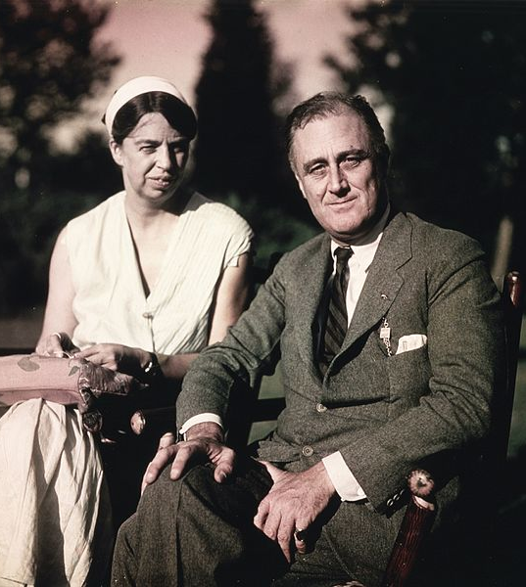
ΗΠΑ: οικονομική ανάκαμψη, διεθνής ισχύς
1929 Κραχ
1933 αναλαμβάνει ο Θίοντορ Ρούσβελτ 32^{ος} πρόεδρος των ΗΠΑ
New Deal παρεμβατικός ρόλος του κράτους (μεγάλα έργα που αναλαμβάνει να εκτελέσει το κράτος
Αύξηση αγοραστικής δύναμης πολιτών
Αναδιοργάνωση τραπεζικού συστήματος
Αποδέσμευση δολαρίου από τον κανόνα του χρυσού
Μείωση της αγροτικής παραγωγής & αύξηση των τιμών
ΔΙΕΘΝΕΙΣ ΣΧΕΣΕΙΣ με Κεντρική και Νότια Αμερική: πολιτική καλής θέλησης
Τερματισμός τακτικής απομονωτισμού και ουδετεροφιλίας

Slide 5
Ιαπωνικός επεκτατισμός
Το καθεστώς της Ιαπωνίας είναι στρατοκρατικό
Πολιτική επεκτατισμού καταλαμβάνει Κορέα και Μαντζουρία και το 1937 εισβάλλει στην ανατολική Κίνα.
Οι αποικιακές δυνάμεις θα αντιδράσουν στον επεκτατική δράση (με βιαιότητα, εκμετάλλευση οικονομική, επιβολή καταναγκαστικής εργασίας) των Ιαπώνων ονοματίζοντας την αντίδρασή τους ως «απελευθερωτική»
χαρακτήρας

